Slide 1
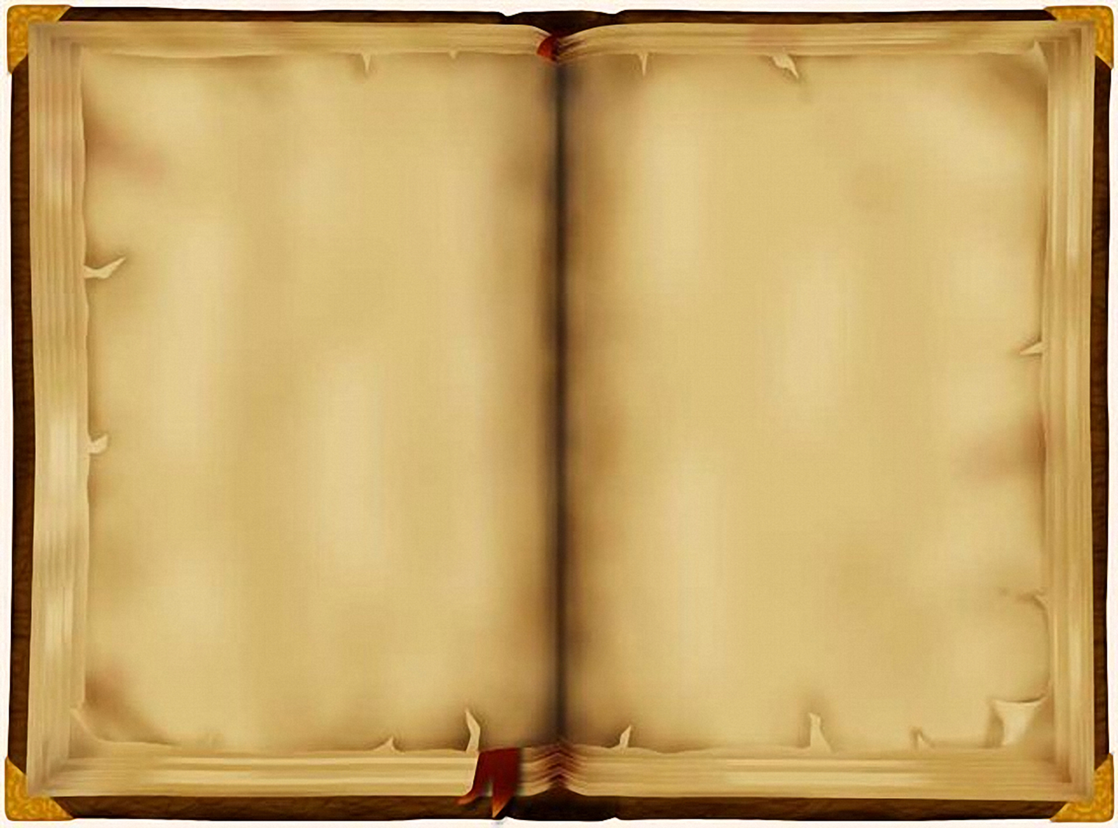

Строгим и ласковым,
Мудрым и чутким,
Тем, у кого седина на висках,
Тем, кто недавно из стен институтских,
Тем, кто считается в средних годах.
Тем, кто поведал нам тайны открытий,
Учит в труде добиваться побед,
Всем, кому гордое имя - учитель,
Низкий поклон и горячий привет!
С уважением Агафонова Дарья.

Slide 2

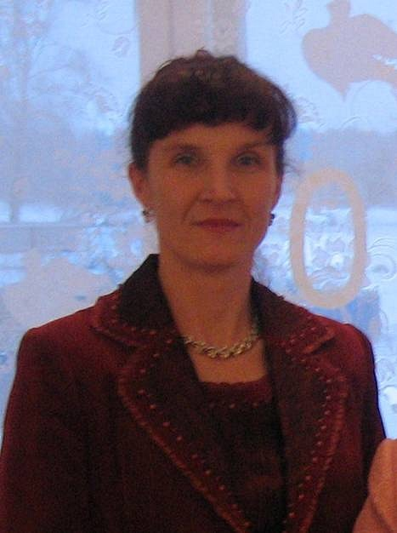

Уважаемая Наталья Викторовна!
Талантом сильный, сердцем щедр,
Директор школы, вы для всех нас образец.
Во всех вопросах, как знаток, силён,
Вы справедливый, честный и умён.
С Днём учителя разрешите Вас поздравить,
Пожелать вам сил, терпенья и добра.
Пусть благородными будут все ваши старанья,
Радости, удачи Вам, семейного тепла.

Slide 3
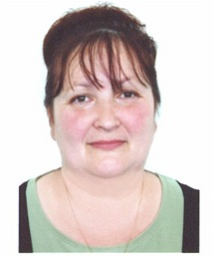

Уважаемая Фарида Рашидовна!
Какое громкое, важное и нужное призванье,
Давать детишкам всей страны образованье,
Частицу души каждый день навсегда отдавать,
Быть мудрым, добрым, все плохое смело забывать.
Мы все в завуча заботливых и крепких руках,
Мы позабыли наши проблемы все напрочь,
За то, что вы живете школой и в своих учениках,
Хотим сказать вам громкое: «Спасибо Завуч»!

Slide 4
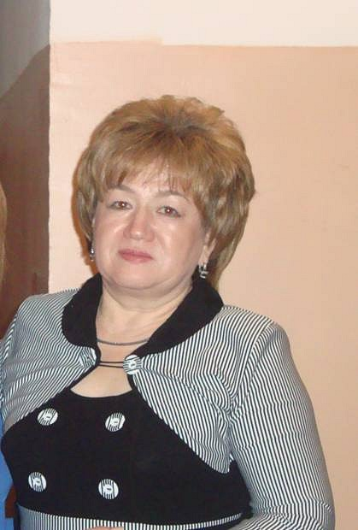

Уважаемая Сания Наримановна!
Сколько много в этом мире дальних стран.
Сколько необъятны небесные просторы.
Теперь мы знаем все благодаря Вам.
Ведь Вы учили нас все эти годы.
Спасибо Вам за вашу доброту.
Спасибо также за старанье, дорогой учитель!
Примите поздравления от нас.
Вы их однозначно заслужили!

Slide 5
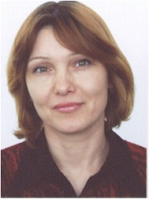

Уважаемая Людмила Вениаминовна!
О каждом действии сумеет рассказать,
Любой урок для интеллекта пища,
С таким учителем нам физика, как мать
И опыт никогда не будет лишним.
Мы Вам желаем бодрости и сил,
Терпения, подчас и снисхожденья,
Чтоб каждый день охапку приносил
Здоровья, счастья и благополучия.

Slide 6
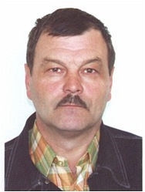

Уважаемый Анатолий Фридрихович!
Вы сделали нас крепче, здоровее.
Вы воспитали в нас здоровый дух.
Теперь мы знаем, как полезна физкультура.
Мы знаем, как важен в этом мире спорт.
Сказать «спасибо» - будет очень мало.
Мы искренне Вас школой всей благодарим.
И в этот день мы поздравляем Вас, учитель.
И мы желаем Вам лишь набираться из года в год все больше сил.

Slide 7
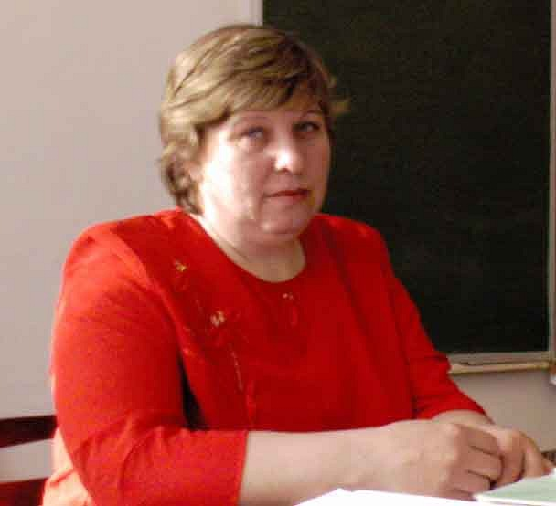

Уважаемая Нина Александровна!
Самые первые в жизни уроки
Ими даны любому из нас.
Каждый ведь именно к ним и приходит
В первый свой раз в первый свой класс.
Миссию важную вы выполняете,
Школьников делая из дошколят,
Пусть же сегодня, в день светлого праздника,
Вам благодарности в адрес летят.

Slide 8
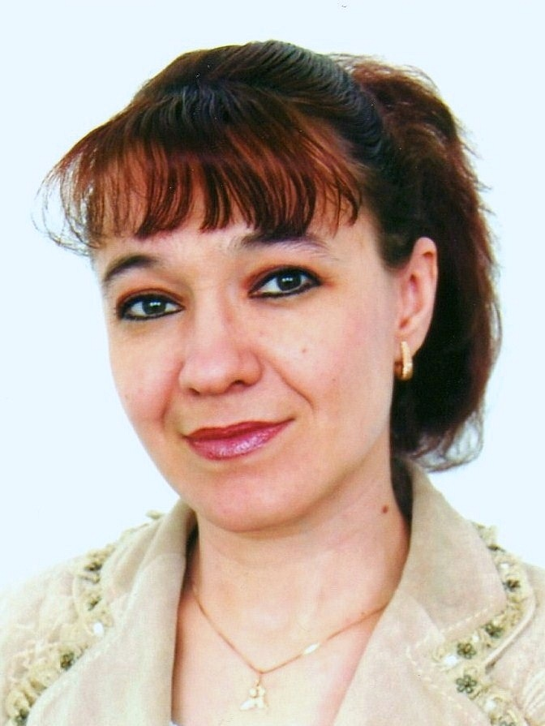
Уважаемая Татьяна Валерьевна!
Спасибо Вам, учитель наш любимый,
За Ваш нелегкий, но почетный труд!
Старанья Ваши не проходят мимо –
Они мир этот хрупкий берегут,
И на огромной радостной планете
Резвятся беззаботно малыши!
Вы самый лучший педагог на свете!
Мы все Вас поздравляем от души!

Slide 9
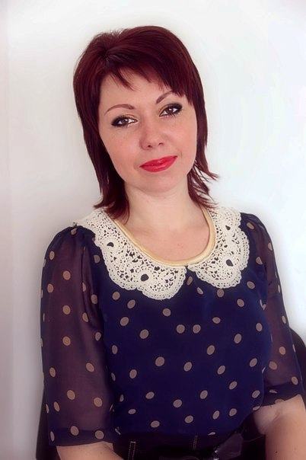
Уважаемая Инна Александровна!
В оригинале Байрона читаем,
И с Королевой смотрим интервью,
Ведь мы английский безупречно знаем,
Не покидая родину свою.
Учитель наш, Вы педагог от Бога,
Мы Вам желаем счастья и любви,
И пусть посильной будет
Вам дорога,
И лишь удачи ждут Вас впереди.

Slide 10
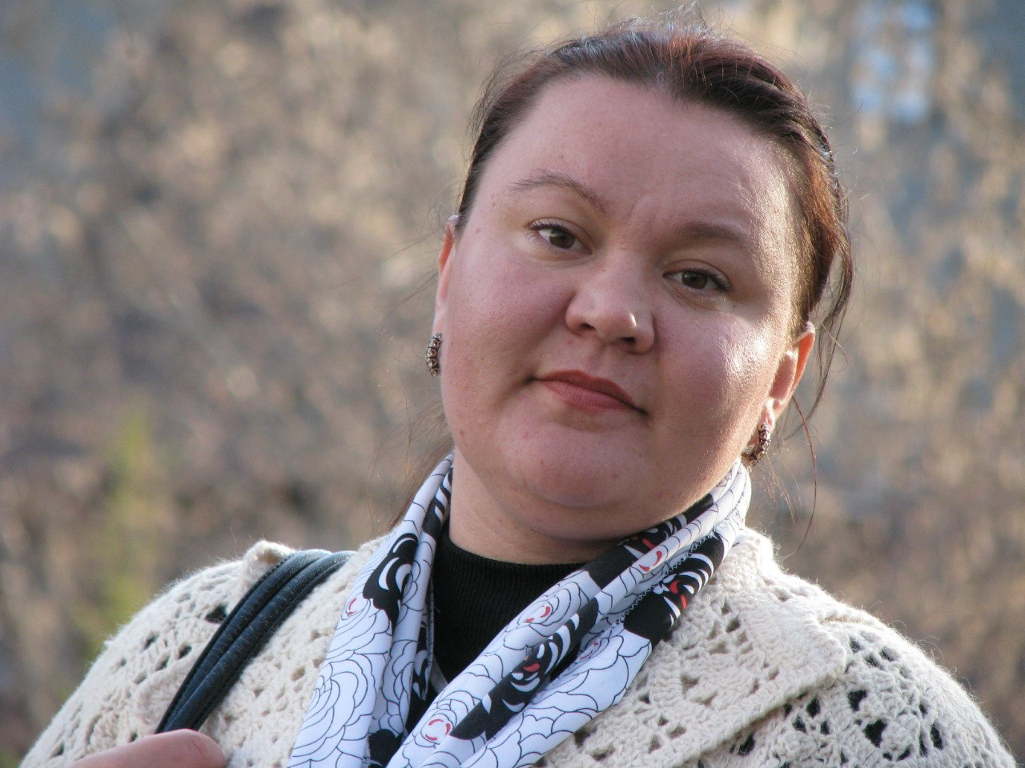

Уважаемая Наталья Викторовна!
Велик, могуч прекрасный наш язык,
А наш учитель просто мастер слова.
Какой у нас вопрос бы не возник,
Всегда ответ давать она готова.
Вас поздравляем с праздником сейчас
Желаем, чтобы не было ошибок,
Достойны вы прекрасных самых фраз
Признательных учеников улыбок.

Slide 11
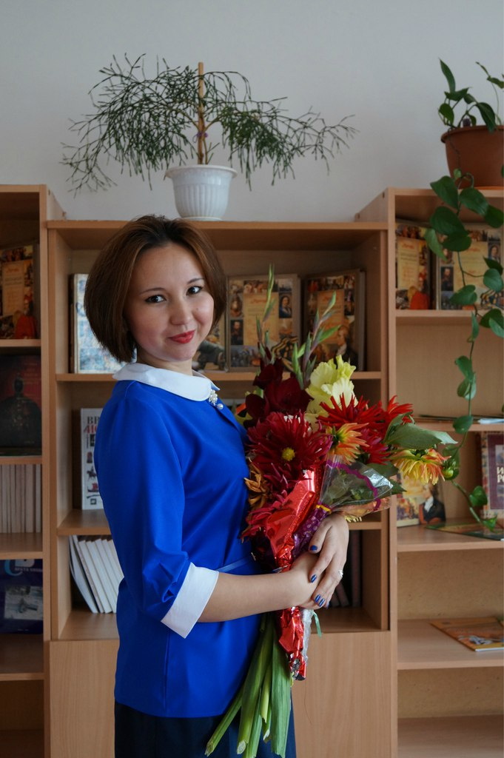

Уважаемая Людмила Уразмухаметовна!
Как можно строить будущее если мы
Не ведаем о прошлом нашей же страны?
С такими мыслями пришли мы в первый класс.
И вскоре Вы истории обучили нас.
Теперь мы знаем про мировые войны.
Мы знаем про царей и королей.
Спасибо Вам, что дали вы нам знания,
Мы поздравляем Вас от всей души своей.

Slide 12
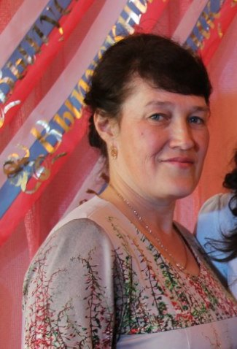

Уважаемая Альфия Сайфулловна!
Вы не просто учили нас работе.
Вы учили любить ручной труд.
Теперь весело и с удовольствием
Мы беремся за любой физический труд.
Мы спасибо хотим Вам сказать,
За то, что нас обучили всему.
Мы искренне Вам благодарны
За знания, опыт и любовь к ручному труду.

Slide 13
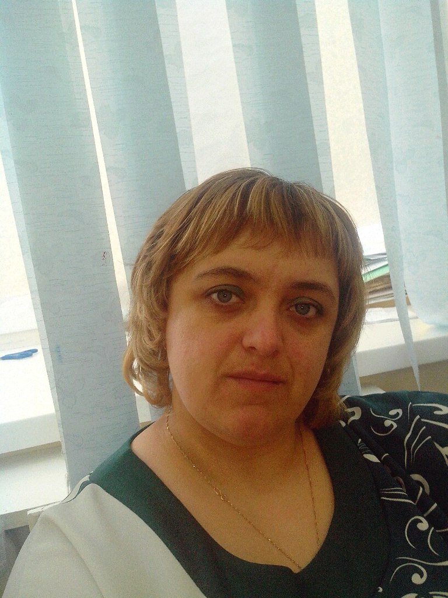

Уважаемая Алла Николаевна!
Детишкам маленьким нужна забота,
С ними море целое хлопот.
И только воспитатель с добрым сердцем
Ключик к каждой крохе подберёт.
Спасибо вам за ласку и заботу,
За отношенье к детям как к родным.
С Днем воспитателя поздравить и здоровья
Мы вам сегодня пожелать хотим.

